Slide 1



BÀI 2: LIÊM KHIẾT

Slide 2

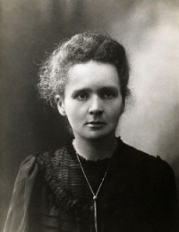
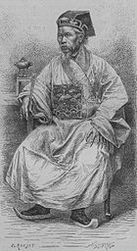
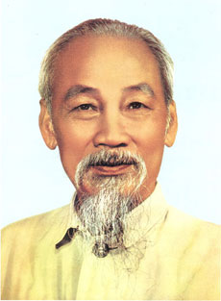
I.Tìm hiểu phần đặt vấn đề
Bà Ma-ri Quy-ri ông Dương Chấn Bác Hồ

Slide 3
Em có nhận xét gì về việc làm của bà Ma-ri Quy-ri?
Bà Ma-ri Quy-ri
Gửi quy trình chiết xuất ra-đi cho mọi người; biếu một gram ra-đi cho Viện Nghiên cứu.
Kiên quyết từ chối nhận tiền trợ cấp XH của Chính phủ.
Đề nghị sửa lại chứng thư: quà tặng cho phòng thí nghiệm.
Lòng nhân ái, không hám danh…
Lòng tự trọng, tự tin, không tham lam…
LIÊM KHIẾT

Slide 4
Nêu những việc làm của ông Dương Chấn?
ông Dương Chấn
Tiến cử Vương Mật
Không nhận quà biếu
Không chấp nhận lời nài nỉ của Vương Mật
Sống trong sạch , không tham lam, không toan tính, nhỏ nhen

Slide 5
Bác Hồ đã khước từ những gì?
Bác Hồ khước từ
Những ngôi nhà đồ sộ
Những bộ quân phục của các thống chế
Những ngôi sao của các đại tướng
=> Bác sống giản dị, trong sạch, không ham danh lợi, không toan tính nhỏ nhen, ích kỉ.

Slide 6
Bà Ma-ri Quy-ri ông Dương Chấn Bác Hồ
Điểm chung: Không vụ lợi, không tham lam, không hám danh, không đòi hỏi điều kiện vật chất nào, có trách nhiệm => Liêm khiết
Cách xử sự sự của 3 nhân vật trên có điểm gì chung?

Slide 7
Thế nào là liêm khiết?
Trái với liêm khiết là gì?

Slide 8
II.Nội dung bài học 1) Khái niệm: Liêm khiết là một phẩm chất đạo đức của con người thể hiện lối sóng trong sạch, không hám danh không bận tâm toan tính nhỏ nhen ích kỷ

Slide 9

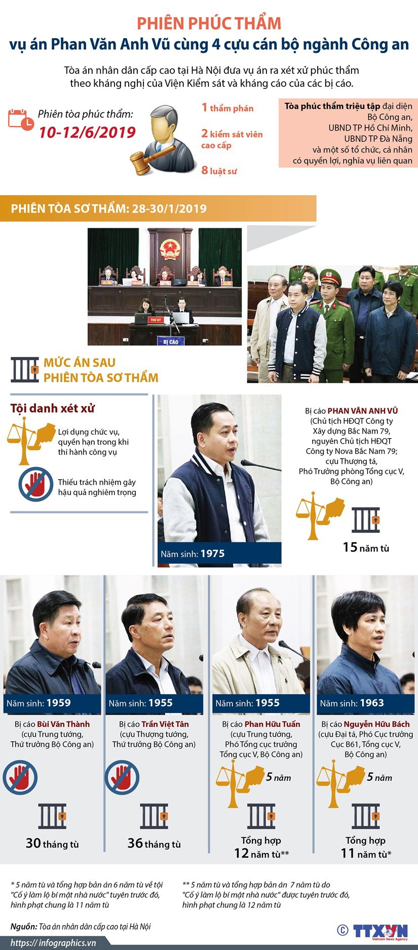
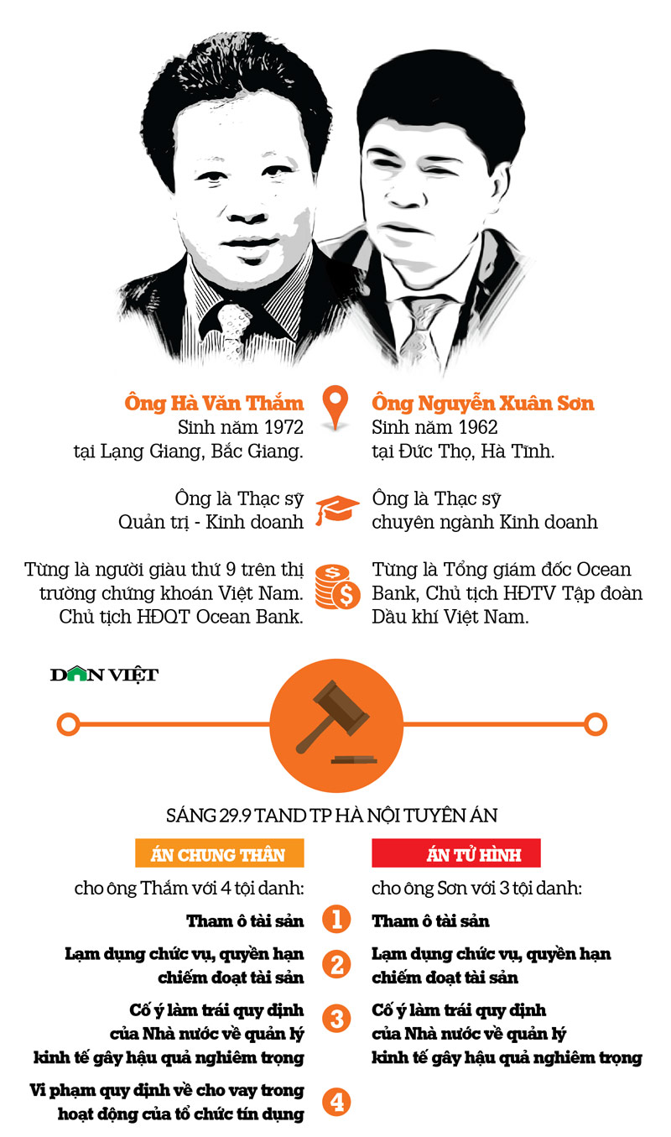
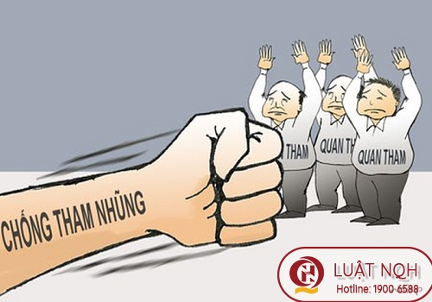
Người sống liêm khiết luôn chấp hành đúng pháp luật về sử dụng tiền bạc, tài sản của nhà nước và của tập thể.

Slide 10
Vì sao phải liêm khiết?

Slide 11
II.Nội dung bài học
1) Khái niệm:
2) Ý nghĩa:
Sống liêm khiết sẽ làm cho con người thanh thản, nhận được sự quí trọng tin cậy của mọi người .

Slide 12

Trò chơi: TIẾP SỨC
ĐỘI A ( tổ 1,2)
ĐỘI B ( tổ 3,4)
Biểu hiện liêm khiết | Biểu hiện không liêm khiết

Slide 13
Theo em, cần rèn luyện như thế nào để trở thành người biết sống liêm khiết?

Slide 14
II.Nội dung bài học 1) Khái niệm: 2) Ý nghĩa: 3) Rèn luyện như thế nào? - Làm giàu bằng chính sức lao động của mình - Không tham ô, tham nhũng, hám danh lợi.

Slide 15
Theo em là học sinh có cần phải liêm khiết không?

Slide 16
Bài tập 1 /sgk: hành vi nào sau đây thể hiện tính liêm khiết? Giải thích tại sao ?
a) Luôn mong muốn làm giàu bằng tài năng và sức lực của mình.
b) Làm bất cứ việc gì để đạt được mục đích.
c) Luôn kiên trì phấn đấu vươn lên để đạt kết quả cao trong công việc.
d) Sẵn sàng dùng tiền bạc, quà cáp biếu xén nhằm đạt được mục đích của mình.
đ) Sẵn sàng giúp đỡ người khác khi họ gặp khó khăn.
e)Chỉ làm việc gì khi thấy có lợi.
g) Tính toán cân nhắc kĩ lưỡng trước khi quyết định một việc gì.

Slide 17
Bài tập 2 /sgk: : Em tán thành hay không tán thành với những việc nào sau đây? Vì sao?
Việc làm | TT | Không TT
a) Bạn Bích đến xin cô giáo nâng điểm môn Toán cho mình.
b) Sắp có đợt tuyển người vào làm ở cơ quan do ông Lâm làm giám đốc. Ai mang quà cáp đến biếu, ông Lâm đều không nhận.
c) Cán bộ kiểm lâm vì nghèo nên đã chặt một số cây gỗ để bán.
d) Nhân viên phục vụ phòng ở khách sạn nhặt được ví tiền của khách để quên, đã mang trả lại cho khách.

Slide 18
Tình huống
Theo quy định của nhà trường thì HS nào trèo tường rào sẽ bị phạt. Hôm ấy, Q và M trèo tường bỏ tiết và bị bác bảo vệ bắt được. Vì không muốn bị nhà trường xử lí nên hai cậu nài nỉ bác bảo vệ tha và biếu bác ít tiền với lí do để bác mua lóc sữa bồi dưỡng! Bác bảo vệ không nhận và báo cáo sự việc với GVCN.
Em có nhận xét gì về hành vi của 2 bạn trên và bác bảo vệ?

Slide 19
Tìm ca dao. Tục ngữ, danh ngôn nói về chủ đề liêm khiết
1. Đói cho sạch, rách cho thơm

Slide 20
Tìm ca dao. Tục ngữ, danh ngôn nói về chủ đề liêm khiết
2. Cần, Kiệm, Liêm, Chính, Chí công vô tư.

Slide 21
Tìm ca dao. Tục ngữ, danh ngôn nói về chủ đề liêm khiết
3. Cây ngay không sợ chết đứng.

Slide 22
Tìm ca dao. Tục ngữ, danh ngôn nói về chủ đề liêm khiết
4. Của mình thì giữ bo bo, của người thì đớp cho no mới về.

Slide 23
Tìm ca dao. Tục ngữ, danh ngôn nói về chủ đề liêm khiết
5. Những người tính nết thật thà
Đi đâu cũng được người ta tin dùng.

Slide 24
♣ Giao nhiệm vụ về nhà:
- Học bài, làm bài tập 3,4 SGK.
- Tìm một tấm gương sống liêm khiết và nêu phương hướng học tập, rèn luyện tính liêm khiết của bản thân em.
Soạn bài 3: Tôn trọng người khác.

